Slide 1
Fredrikstad og Hvaler legevakt
Lise Vissås, leder Legetjenester

Slide 2
Fast ansatte leger på legevakt - erfaringer
Innbyggere 83 892
Fredrikstad er en attraktiv kommune
Innbyggerantallet øker jevnt og trutt
Fredrikstad og Hvaler er attraktive feriemål, fører til mange turister – økt press på legevakt
Behovet for ressurser ved legevakten har økt betraktelig i senere år

Slide 3
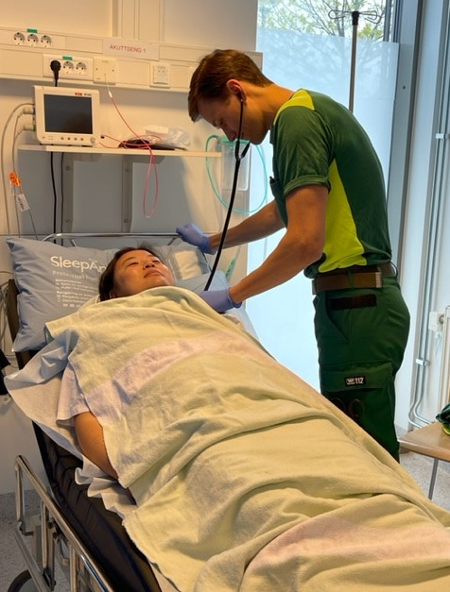

Slide 4
Høsten 2015 ble det innført avtale om frivillighet for fastlegene i Fredrikstad til å ta legevakter
Det var da ca. 14 - av de 71 fastlegene som bisto i legevaktordningen.
Økte antallet fast ansatte legevaktlegen
Stort sett unge «ferske» leger som ønsker fast ansettelse ved legevakt
Uredde, «faktisk ikke innsikt» i hvor enormt ansvar de innehar, løser allikevel de utroligste problemstillinger

Slide 5
Utrykning med legevaktbil
Fastleger: kan ofte vegre seg for å rykke ut med legevaktbil, til hendelser de ikke er kjent med fra sin fastlegehverdag
Fast ansatte leger: er komfortable med å rykke ut med legevaktbil
  Fast ansatte leger og sykepleiere kjenner hverandre forholdsvis godt, sikrer også følelsen av trygghet for arbeid ute i feltet
  Fast ansatte leger får også økt mengdetrening med legevaktbil, da de har mange legevakter

Slide 6
Utrykning – kilde til frustrasjon
Fastlegene og de faste ansatte legene vurdere ofte behovet for utrykning ulikt
Det kan være forskjellige argumenter til å vurdere ulikt
  De faste ansatte er kjent med hvordan hele det kommunale systemet fungerer. Kan reise hjem til pasient med psykisk lidelse for å vurdere innleggelse. Dette sparer også legevakten for en vanskelig pasient på venterommet. ‘
  Fastlegene kan ønske pasienten til legevakten for undersøkelse
  Lovverk og forskrift, med stort «rom» for tolkning reduserer ikke frustrasjonen og tolkningsbildet for legene

Slide 7
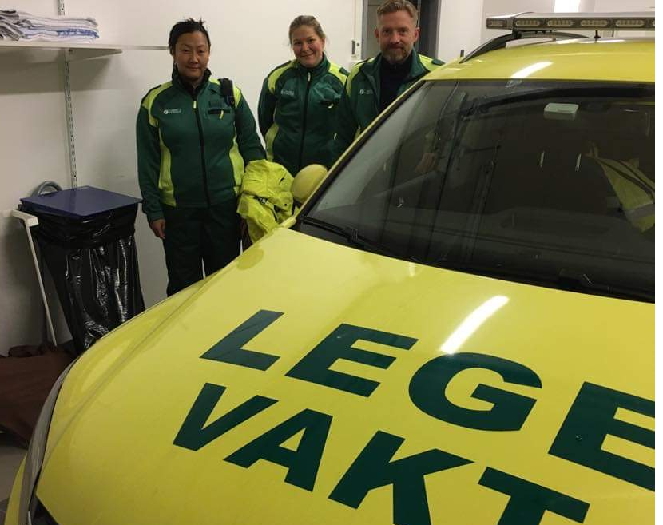

Slide 8
Fast ansatte – høy turnover
Kompetansekrav for leger som ansettes i kommunen
  Leger som ansettes i kommunen etter 1. mars 2017 må være spesialister, eller under spesialisering
  Fører til høy turnover, da de fleste er ALIS - skal ha uselektert praksis og sykehuspraksis
  Ikke uvanlig at de i denne perioden velger å fortsette på sykehuset, eller bli fastlege
  Høy, turnover reduserer kvalitet og kompetanse

Slide 9
Ulemper
Klagesaker
  Høy turnover reduserer faglighet og kvalitet, som igjen gjenspeiler flere klagesaker
  Negativt omdømme
  Dårlig arbeidsmiljø
  Krevende for arbeidsgiver

Slide 10
Hvor er vi i dag?
I 2017 gjeninnførte Fredrikstad og Hvaler legevaktplikt i tråd med fastlegeforskriften
Vår erfaring er at fastleger er en meget viktig ressurs i legevakt
Fredrikstad har et stabilt fastlegekorps
Sammensetning av et visst antall fast ansatte leger i tillegg til fastleger gir kvalitet og forutsigbarhet
I tillegg enkelte faste vikarer

Slide 11
Utfordringer
Ferieavvikling
Faste ansatte skal ha ferie
Fastleger skal ha ferie
Økning av innbyggere i kommunen ved ferietid
Rekruttering – vanskelig – nesten tørke

